Slide 1
OA: Reconocer características de la Paternidad Responsable
OBJETIVO DE LA CLASE: Paternidad Responsable
PATERNIDAD RESPONSABLE
1° Medio ,Habilidades Sociales
Semana del 25 al 29 de Mayo
Profesora :Marcia Sánchez A

Slide 2
La importancia de la paternidad
Ser un padre presente durante todo el embarazo y período de crianza es fundamental. La paternidad dejó de entenderse sólo como una figura proveedora responsable de brindar un hogar seguro y alimentación, para pasar a ser un eje fundamental dentro del desarrollo familiar. Algo que le hace muy bien a los hombres porque les permite relajarse y expresar sus sentimientos en torno al embarazo, qué es lo que piensan al respecto y cuáles son sus principales dudas. Esto les permitirá despejarlas a medida que las comentan con sus amigos que ya son padres o incluso con el ginecólogo que está atendiendo a su pareja.
Además así sabrán qué expectativas deberían tener en relación a los hitos más importantes del período de gestación, parto y lactancia y qué desafíos vienen por delante. De hecho, que el papá se ocupe activamente de la crianza ayudará a la pareja a sentirse más unida a la hora de enfrentar todas las situaciones nuevas que acarrea el hecho de tener un hijo. Además es lógico que el padre sienta la necesidad de expresar lo que está sintiendo a medida que pasan los meses y se acerca el nacimiento del bebé. Es importante darse permiso para expresar tanto los sentimientos de vulnerabilidad como de alegría, sentará las bases para ser un papá más activo. Nunca olvides papá, que incluso antes de nacer, tu pequeño realmente necesita que estés presente en todo momento porque eres una persona importante en su vida, y estar contigo le resulta reconfortante y tranquilizador. Date el tiempo para compartir con calma y en plena tranquilidad con tu bebé, lo que obviamente será una forma eficiente de demostrarle el cariño que sientes por él. Por ejemplo puedes participar en la alimentación del pequeño cuando ya toma su mamadera, ya que una práctica tan simple como ésta te permitirá establecer fuertes y permanentes vínculos con tu bebé.

Slide 3
Aunque no lo creas ni sea una costumbre muy arraigada en nuestra sociedad, es bueno saber que un papá puede ser la persona que se encargue del bebé la mayor parte del tiempo, como sucede en algunas familias donde optan por esa situación. Trata de ver la paternidad como un rol en el que mejoras a medida que exploras las posibilidades que existen en cuanto a tipos de crianza y relación padre-hijo. Una buena forma de avanzar en este tipo de conocimiento es tomar las experiencias positivas de tu historia familiar y enriquecerlas de formas que quizás a tus padres, debido a que vivieron en otra época, jamás se les hubiera ocurrido. Recuerda que se aprende a ser padre sobre la marcha, porque mientras más tiempo le dediques a tu bebé más rápido aprenderás a detectar cuáles son sus necesidades, para lo cual una muy buena alternativa es que de vez en cuando te quedes solo con él en su pieza, para observar su comportamiento con detención.

Slide 4
INDICACIONES:
Desarrolle las siguientes actividades y copie pregunta y respuesta en Word enviándolas al correo del docente. No olvide adjuntar en sus respuestas su nombre curso y número de guía que está respondiendo, además destacar objetivos, fecha y actividades, si responde en cuaderno y trabajar ordenado y con letra clara. Si sacan fotos por favor mandarlas en el sentido y orientación de la hoja .Se evaluarán con nota acumulativa. Mandar respuestas al correo del docente: marcia_sanchez_araya@hotmail.com

Slide 5
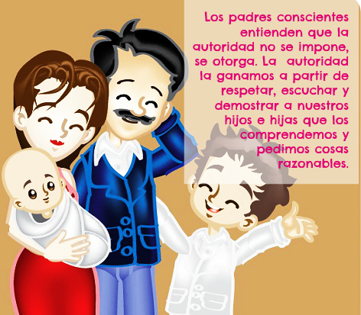
IMÁGENES REFERIDAS A PATERNIDAD RESPONSABLE
3
2
1

Slide 6
ACTIVIDADES
1.-Repase los contenidos de las actividades de la guía anterior y junto con estos contenidos realice un mapa conceptual. donde caracterice y defina el concepto de PATERNIDA RESPONSABLE.
2.-Observe ,lea ,analice las imágenes de la diapositiva anterior y de respuesta a las siguientes preguntas:
2.1 Esta de acuerdo con lo que indica la imagen .Explique Imagen N°2
2.2 Porque se podría establecer la relación que plantea la imagen con respecto a los deberes de un joven o un padre adulto Explique
2.3 De acuerdo a su experiencia ,y lo visto en las guías anteriores, refiérase a la frase de la imagen N° 3
3.- De acuerdo a los contenidos ,tratados¿ cual ha sido su experiencia vivenciada dentro de su grupo familiar?
4,.¿ Cree, Ud. que un padre adoptivo o un padrastro ,puede asumir su paternidad en forma responsable? Explique.
Trabaje a conciencia para obtener buenos resultados

